Slide 1
第六章 无线网络和移动IP
第1讲 概述~和~WIFI

Slide 2
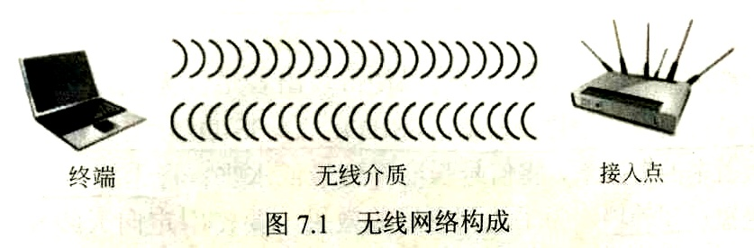
无线通信模型
无线通信是利用电磁波在自由空间中传播特性进行信息交换的一种通信方式

Slide 3
无线网络
广义的无线网络是在无线设备之间、无线设备与传统有线网络(企业网、因特网)设备之间充当传输介质的网络，它包括
  无线个域网：蓝牙、红外等
  无线局域网：wifi
  无线城域网：微波(IEEE 802.16a)
  蜂窝系统(广域)：2G(GSM)、2.5G(GPRS,CDMA)、3G(TD-SCDMA,WCDMA,CDMA2000)、4G(TD-LTE, FDD-LTE)
  卫星通信网络（全球）：GPS应用

Slide 4
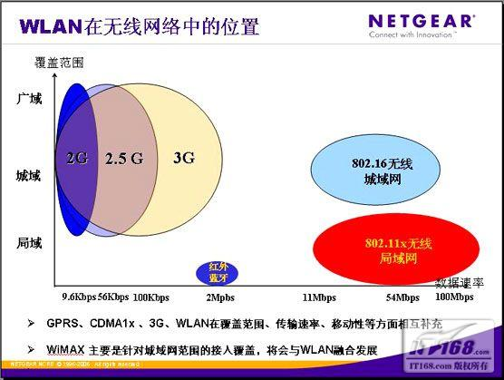
广义的无线网络

Slide 5
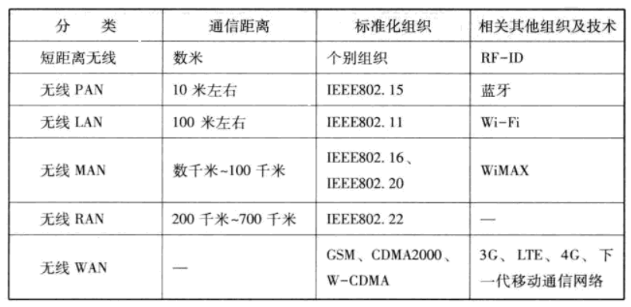
无线通信类型

Slide 6
有线 vs 无线
介质
  有线网络：多使用链路交换机，点对点全双工
  无线网络：使用空气，信号通常是广播
接口
  有线网络：网络接口卡NIC
  无线网络：移动的IP地址

Slide 7
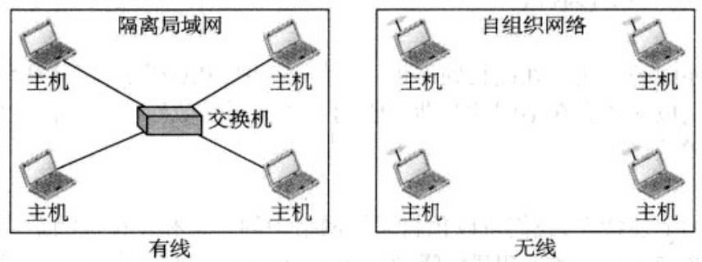
网络连接——隔离的局域网
交换机/网桥连接一组主机
自组织网络（ad hoc network）

Slide 8
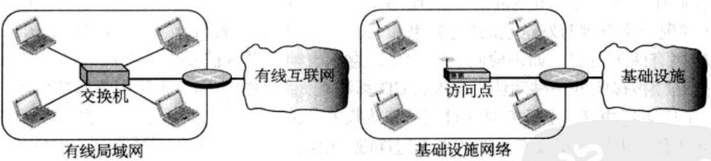
网络连接——接入有线网络
访问点AP将两种网络环境粘合起来

Slide 9
无线网络的特点
信号衰减快
容易受到干扰
多重路径广播
差错

Slide 10
无线网络的访问控制
CSMA/CD不可用
  无线网络同时接收发送不一定可行(电量)

Slide 11

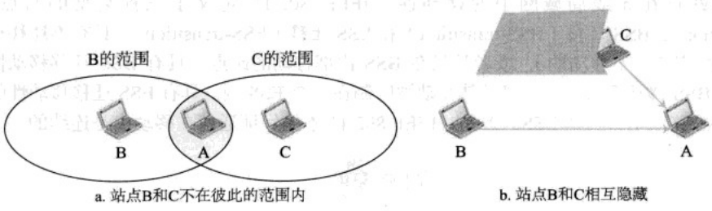
无线网络的访问控制
CSMA/CD不可用
  无线网络同时接收发送不一定可行(电量)
  衰减导致冲突不可见

Slide 12
无线网络的访问控制
CSMA/CD不可用
  无线网络同时接收发送不一定可行(电量)
  衰减导致冲突不可见
  隐藏站点导致冲突无法及时检测

Slide 13
无线网络的体系结构
基本服务集
  构建无线局域网
  基本单元：无线设备
  可选：访问站点
扩展服务集
  带有两个/多个访问站点AP的分布式连接系统

Slide 14
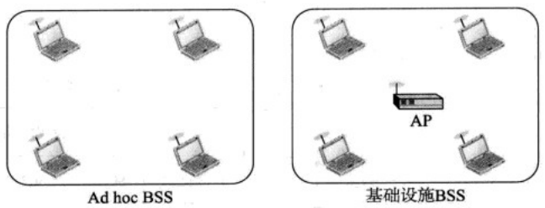
基本服务集(BSS)
固定或移动的无线站点+访问点AP

Slide 15
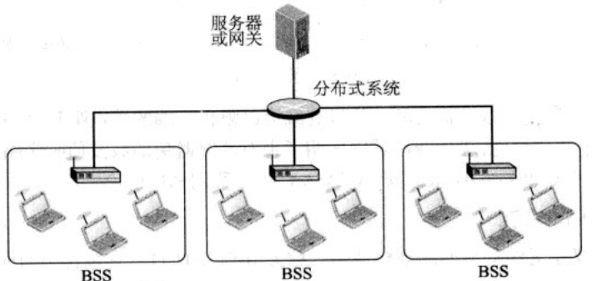
扩展服务集(ESS)
两个或多个带有AP的BSS构成。

Slide 16
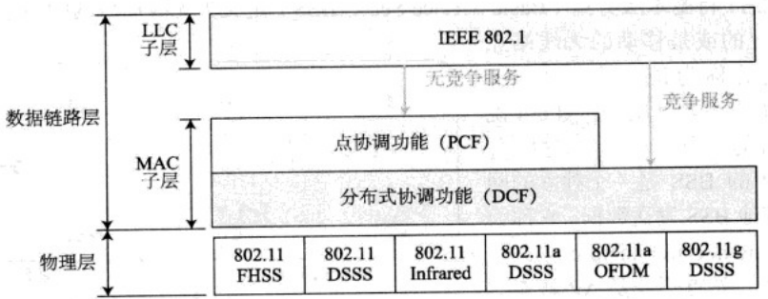
无线网络的协议栈
与有线网络相同，无线网络的数据链路层也分为两个子层：
  LLC 和 MAC

Slide 17
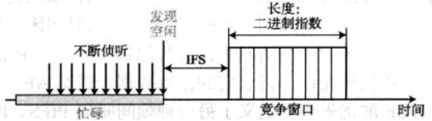
CSMA/CA
CSMA/CA称作带有冲突避免的载波侦听多路访问，其通过三种策略避免冲突
  帧间隔：侦听倒空闲时，不立刻发送，而是等待帧间隔，让远方已发送的数据帧传输过来
  竞争窗口：帧间隔过后，在随机等待一定数量的时隙后，发送数据（逐隙检测，忙时等待）。
  确认：正式确认表明数据发送成功

Slide 18
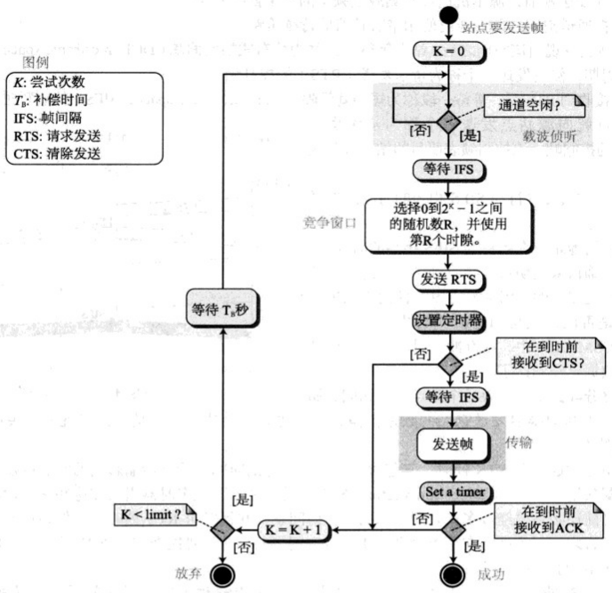
CSMA/CA流程

Slide 19
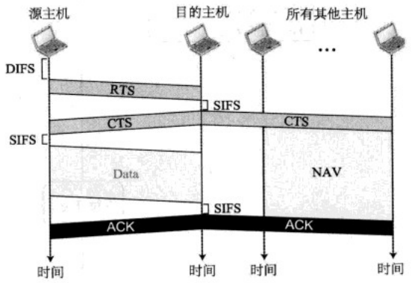
CSMA/CA中的NAV等待

Slide 20
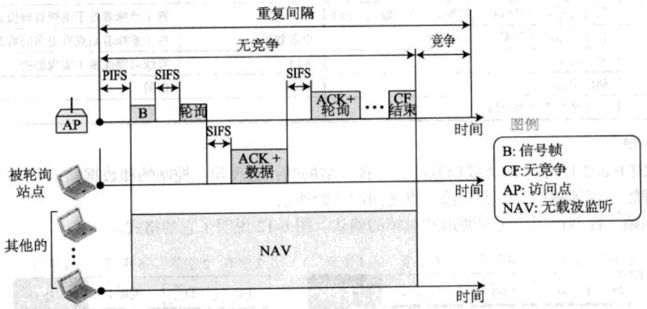
点协调功能(PCF)
避免由于完全竞争导致部分站点无法传输数据的情况出现

Slide 21
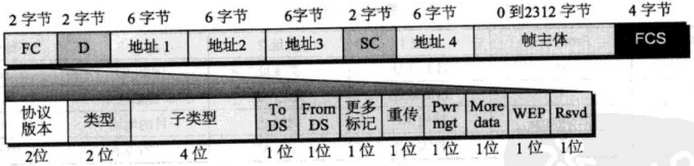
无线数据帧格式
FC：frame control
D：设置NAV值的时间间隔
地址：依赖于To/From DS
SC：sequence control，前4位分段序号，后12位序列号
帧主体：包含FC中定义的类型和子类型信息
FCS：CRC-32的循环冗余校验码

Slide 22
无线数据帧格式
类型：管理00、控制01、数据10
DS：distribution system / AP
更多标记：更多的分段
重传：再次发送的数据帧
Pwr mgt：电源管理模式
More data：更多数据需发送
WEP：数据加密了
Rsvd：保留区

Slide 23
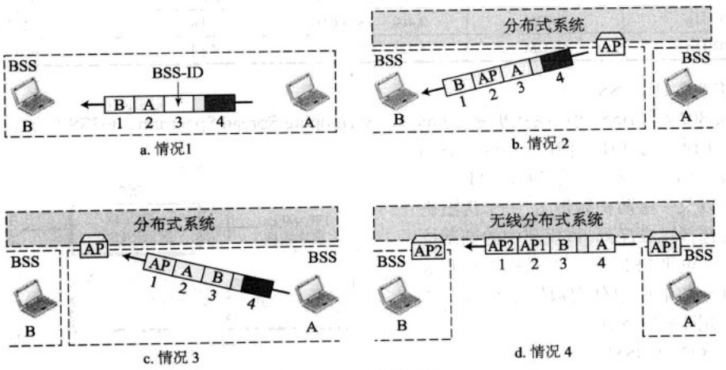
四类寻址机制

Slide 24


管理帧和控制帧
管理帧：实现站点和AP之间的初始化
控制帧：
  Request to send
  Clear to send
  Acknowledgement

Slide 25
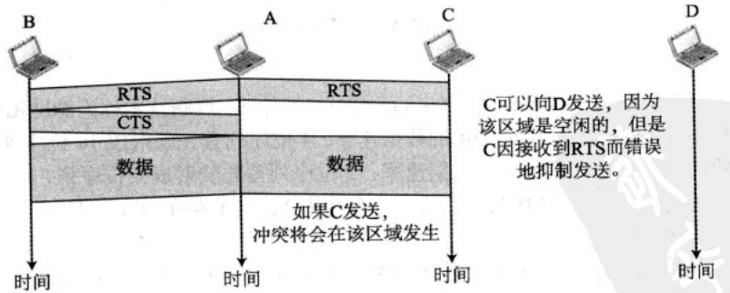
暴露站点的抑制问题

Slide 26
通道化
通道化：一种多路访问的方法
链路的可用带宽在不同的站点之间，通过时间、频率或编码实现共享传播介质：
  频分多址 FDMA
  时分多址 TDMA
  码分多址 CDMA

Slide 27
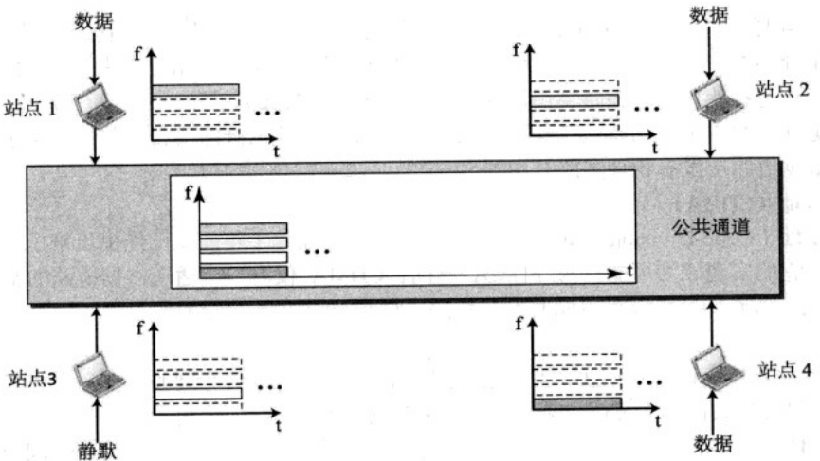
频分多址

Slide 28
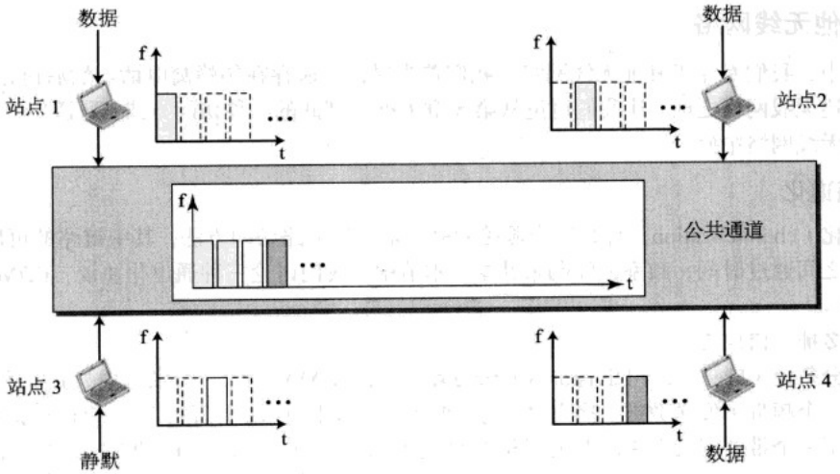
时分多址

Slide 29
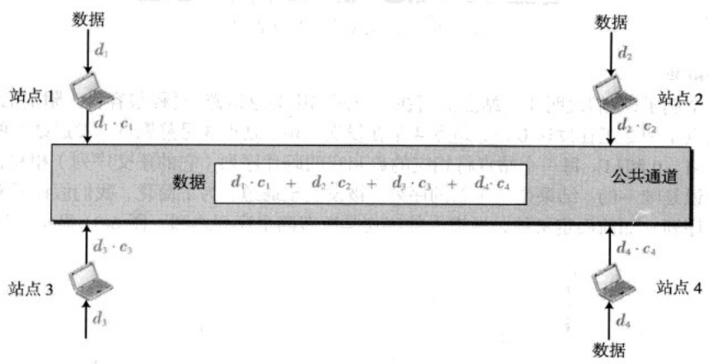
码分多址

Slide 30


码分多址原理
使用正交的坐标基编码不同的用户
  相同坐标基的内积为1（非零）
  不同坐标基的内机为0
每个用户的“0”和“1”分别以不同系数表示
编码时分别将用户坐标基与其系数相乘，随后求和累加发送编码结果

Slide 31
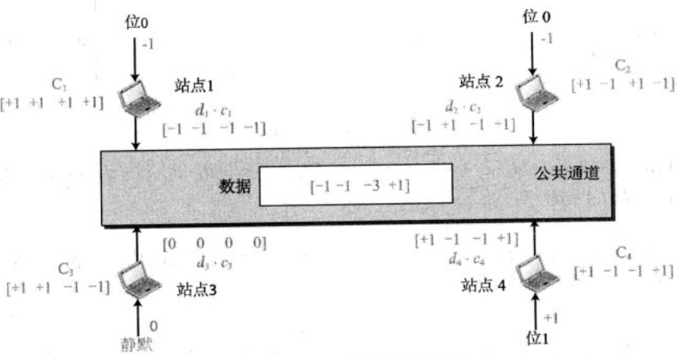
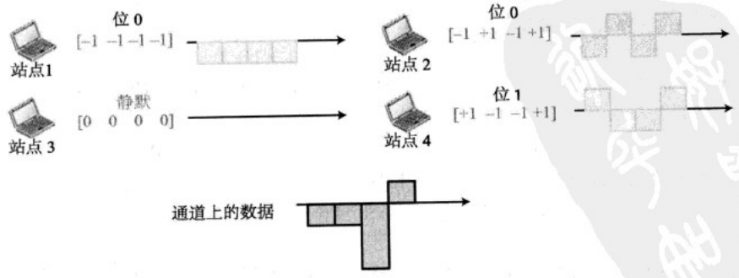
码分多址编码

Slide 32
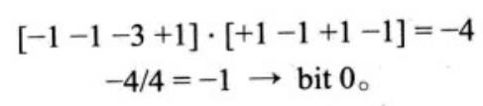
码分多址解码
将编码结果与对应用户的坐标基做内积，除以系数即可获得该用户信号

Slide 33
使用wifi时的注意事项
任何人都可以使用无线网络（拥有密码）
  攻击者可以监听或篡改传输信息
  存在针对常规加密的解码工具
  伪造同名网络实现监控

Slide 34
使用wifi时的注意事项
任何人都可以使用无线网络（拥有密码）
  攻击者可以监听或篡改传输信息
  存在针对常规加密的解码工具
  伪造同名网络实现监控
无线通信会受到其他信号的干扰
  微波炉产生的电波干扰无线电波
  显著降低网络的传输能力

